Slide 1
Rava
～Rubyで書いたJavaVMの話～
東京農工大学 工学部
情報コミュニケーション工学科
並木研究室 笹田耕一

Slide 2
ラバとは
学名 Equus asinus X Equus caballus
ロバのオスと、ウマのメスの雑種
繁殖力のない一代雑種
丈夫でおとなしい
  別の種が交雑して子供を作る（しかもそいつには繁殖力がない）という異常なものでも、利用価値があれば騾馬のようにふつうの生き物になってしまう例。
  (現代中国語動物名リスト＜馬＞ より)
Notes:
英語では mule
ロバのメス＋馬のオス だとケッティーという種になるらしい
モスコミュールはモスクワのラバ という意味らしい

Slide 3
Rava とは
pure Ruby な JavaVM
  インタプリタ言語による JavaVM
Java バイトコードを実行
開発は５＋α日

Slide 4
Rava とは(Demo)
C で書かれた SDL(Simple DirectMedia Layer)を
Ruby 用に Wrap した Ruby/SDL で、
Java で SDL を使うプログラムを書いて、
そのネイティブコードを Rava で動かす
各四角形は別スレッドで動いている

Slide 5
Rava の用途
ネイティブメソッドを Ruby で記述できる
  Java プログラミングのプロトタイプに利用
Ruby が動いてJavaVM が無い環境でJava が動く（そんな環境は無いかも）
教育用ソフトウェア（自分用）
ジョークソフト（重要）

Slide 6
Ruby とは
国産オブジェクト指向言語
  Perl みたいな Smalltalk
  Smalltalk みたいな Perl じゃない
最近の言語の主要な機能を押さえている
  GC / Thread / 例外など

Slide 7
関連研究
Jalapeno - Java による JavaVM の実装
Kawa / MScheme
  Java による Scheme 処理系
JRuby - Java による Ruby の実装
java-module - Ruby から Java を利用
  C 拡張ライブラリ
Notes:
はらぺーにょと読むらしい（胡椒の名前）

Slide 8
Rava 開発動機(1)
「メモリーマネージメント」チュートリアル
  ＧＣなんて、自分で実装するものじゃないよね
Ruby がマイブームだった
Ruby では開発が楽そうだっ
  GC / Thread は勝手にやってくれる
JavaVM は去年一個作った(C++)
誰もやっていなそうだ
卒論・ゼミの準備で忙しかった

Slide 9
Rava 開発動機(2)
卒論
  マルチスレッドアーキテクチャ
  →OChiMuS プロセッサ（農工大中條研）
  「マルチスレッドアーキテクチャにおける
  ユーザレベルスレッドライブラリの試作と評価」
スレッドを扱えるプログラミング言語による JavaVM の実装
今後、JavaVM を開発していく上でのプロトタイプ、及び練習用（自分用教育ソフト）

Slide 10
Rava 発表の経緯
Slashdot.jp でアレゲなネタとして掲載
並木先生から、10月の終わりごろ
「伊知地さんから Rava のこと聞きたいって頼まれた。PTT で発表よろしく」
現在に至る

Slide 11
JavaVM Summary
スタックマシン
  各Javaスレッドに一つのスタックを持つ
バイトコード各命令は型付けされている
  ロード・ストア・算術・条件分岐・オブジェクト
  オブジェクト操作・メソッド起動・スタック操作
マシン独立なクラスファイル
GC / 例外 / スレッド
Notes:
Forthとか

Slide 12
Rava の機能
クラスファイルのロード
バイトコードの解釈実行
  未実装バイトコードあり
Ruby によるネイティブメソッドの記述実行
例外処理機
スレッド管理
  とりあえずスレッド生成が出来る、程度
セキュリティなどは、とりあえず無視
  Ruby のセキュリティモデルとあわせることは可能か？

Slide 13
Rava 全体構成
Class
Bytecode
Compiler
Thread
Constant Pool
PC
Method
Method Info
Profiler
Other Info…
Operand Stack
Bytecode
Interpreter
Stack Frame
・・・
Class Loader
Ruby Interpreter
ClassFile(hoge.class)
javac
Java Program(hoge.java)

Slide 14
実装：クラスローダ(1)
クラスファイルの定義どおり読み込み
  super class（クラス階層・継承関係の管理）
  コンスタントプール
  メソッド定義（ハッシュテーブルで保持）
    バイトコード列（数値の配列として読み込み）
    例外テーブル
  インターフェース定義（ハッシュテーブルで保持）
  フィールド定義（ハッシュテーブルで保持）
クラスファイルベリファイはしない

Slide 15
実装：クラスローダ(2)
クラス階層
  読み込んだクラスの基底クラスが無ければ、先にそれをロードする
  ロード終了時には、そのクラスの親にあたるクラスは必ずロードされている
  親クラスへのリファレンスを保持しておく
子クラスA
親クラス
・・・
java.lang.Object
子クラスB

Slide 16
実装：内部表現(1)
整数型
  Java表現
    singed : byte(8bit) , short(16bit) , int(32bit) ,long(singed 64bit)
    char(unsigned 16bit)
    boolian(1bit)
  Ruby 表現
    Fixnum(signed 31bit)
    Bignum(signed 多倍長)
    Fixnum ⇔ Bignum の変換は自動で行われる

Slide 17
実装：内部表現(2)
浮動小数点
  Java 表現
    float(IEEE754 単精度32bit)
    double(IEEE754 倍精度64bit)
  Ruby 表現
    全て Float クラスに（なので精度は不正確）
    クラスロード時に、規定の計算によって算出
    NaN などは未定義
  FP-strict はサポートしない

Slide 18
実装：内部表現(3)
文字列
  クラスファイル内ではUTF-8
  Rava 内部では UTF-16
  出力はプラットホーム依存エンコーディング
  従来の JavaVM と同様
  文字コードの扱いは Ruby は得意

Slide 19
実装：内部表現(4)
Heap
Class
オブジェクトへのリファレンス
  Java 表現
    ハンドルへのポインタ
    (JDK1.0 での例)
  Ruby 表現
    RJInstance のインスタンスへのリファレンス
    そもそも、Ruby も全て変数はリファレンスである
Obj
Obj ptr
ref
Class ptr

Slide 20
実装：内部表現(5)
Java オブジェクト（クラスのインスタンス）
Ruby で、インスタンスを表現するクラスをつくり、それを保持する
ref
インスタンス
Hoge Class
表現
Owner
Java Program
Hoge hogeInst =
new Hoge();
Fields

Slide 21
実装：内部表現(6)
配列
  Ruby の配列(Array クラス)をそのまま流用
  全てのインスタンスが配列の要素になれる
  可変長配列なので、範囲外指定で例外発生させる工夫が必要になる
  →Array クラスを派生したクラスを用意

Slide 22
実装：バイトコードの解釈実行(1)
検討
  どのようにバイトコードを実行していくのか
    案１： case / when による記述(C での switch 文)
    案２：シンボルテーブルによるメソッドコール
    (C で言う関数テーブルでの関数呼び出し）
    →コールスレッディング
  Ruby での case/when は遅いため、後者を
    case/when は、上から逐次比較するため

Slide 23
実装：バイトコードの解釈実行(2)
基本はスレッデッドコードを逐次実行
  各バイトコードにメソッドを用意
  基本は次の無限ループ
while(true)
bc = @method.code[@pc]
self.__send__ OpcodeExecSymbol[bc]
end
Ruby のメソッド起動はオブジェクト(self)へメッセージ(symbol)をsend するモデル(Like SmallTalk)

Slide 24
解釈実行：数値演算
Ruby の四則演算をそのまま利用
例：iadd → push (pop + pop)
  push/pop はオペランドスタックへの操作
Ruby は固定bit長数値型が無い
  オーバーフロー、アンダーフローしてくれない
  これに気づかずはまる
    左シフトで符号を逆転させるプログラムで、
    符号がいつまでも逆転しない
  対応は現在いいかげんに
    真面目に対応すると、コストがかかる・・・

Slide 25
解釈実行：メソッド起動(1)
クラスの階層を解し、メソッドを検索する
  例
  class Hoge{
  public hoge(){}
  }
  class HogeHoge entends Hoge{
  }
  // …
  HogeHoge.new().hoge();
  // Hoge クラスの hoge を呼ばなければならない！

Slide 26
解釈実行：メソッド起動(2)
Java メソッドコールは名前でコールする
各スレッドにひとつのオペランドスタックを用意
  スタックは Ruby の配列
オペランドスタックにフレームを作成する
  ローカル変数領域
  フレーム情報
    現在のメソッドへのポインタ
    現在のメソッドのProgramCounter
    現在のフレームの情報
Return はフレームを取り除く処理

Slide 27
解釈実行：メソッド起動(3)
Operand Stack
これから積む
スタック領域
フレーム情報
ローカル変数
今までのフレーム…

Slide 28
実装：ネイティブメソッド(1)
ネイティブメソッドとは
  Java で表現できないことをするための抜け道
  例えば「スレッド管理」、「入出力」など
  普通は C などで書く
Ruby でこれを書くインターフェースを用意
  JNI(Java Native Interface) のようなもの
  モックオブジェクトなど、Ruby で書ける

Slide 29
実装：ネイティブメソッド(2)
例
Java Program
class Hoge{
public native nfunc();
}
Ruby Source
class RJN_Hoge < RJNative
# void nfunc()
def nfunc this,arg,method,thread
# ここに処理を書く
end
end
ruby rjnative.rb

Slide 30
実装：例外処理機構(1)
Java の例外は、例外テーブルによる
  例外発生場所 ⇔例外キャッチ位置 の対応付け
Ruby の例外処理機構を利用
  Bytecode interpreter 内で、Java 例外が発生したら
  Ruby の例外を発生させてしまう
  これにより、全てのJavaの例外を表現することが可能
  例：athrow bytecode
  def op_athrow
  raise RJAthrowException.new(pop)
  @pc += 1
  end

Slide 31
実装：例外処理機構(2)
インタープリタ上位部で、Ruby 例外を捕捉
  def interpreter
  while true
  begin
  現在のPCでのバイトコードを実行（メソッド起動）
  rescue RJException
  該当する例外テーブルを検索
  スタックを巻き戻して見つかるまで行う
  見つかれば PC をそこに設定する
  …
  end
  end
  end

Slide 32
実装：ガベージコレクション
GC は Ruby に全てまかせる
  GC のタイミングは Ruby 任せ
  全ての Java オブジェクトは Ruby オブジェクト
  必要なくなれば、Ruby の GC が後始末する
  Ruby のGCは保守的マーク＆スイープモデル

Slide 33
実装：スレッド管理
Ruby のスレッドの機能に委譲
  ネイティブメソッドによる
  Java.lang.Thread.start() により、
  Ruby のスレッドを起動させる
  同期処理などは現状ではさぼっている
Java Thread A
Java Thread B
Java Thread C
Ruby Thread
Ruby Thread
Ruby Thread
Ruby Interpreter

Slide 34
Rava クラス関係図
RJThreadManager
RJClassManager
RJThread
RJClass
RJThread
RJClass
RJThread
RJClass
RJClass
RJMethod
RJMethod
RJMethod
RJInstance
RJInstance
RJInstance

Slide 35
Rava の評価（メモリ使用量）
評価環境
  Intel Celeron 1.4GHz / Mem 256MB
  Windows2000
  Sun JDK1.3.1(-classic オプション)
  Ruby 1.6.7 mswin版
評価プログラム
  for(int i=0;i<1000000;i++){
  Hoge hogeInst = new Hoge();
  }

Slide 36
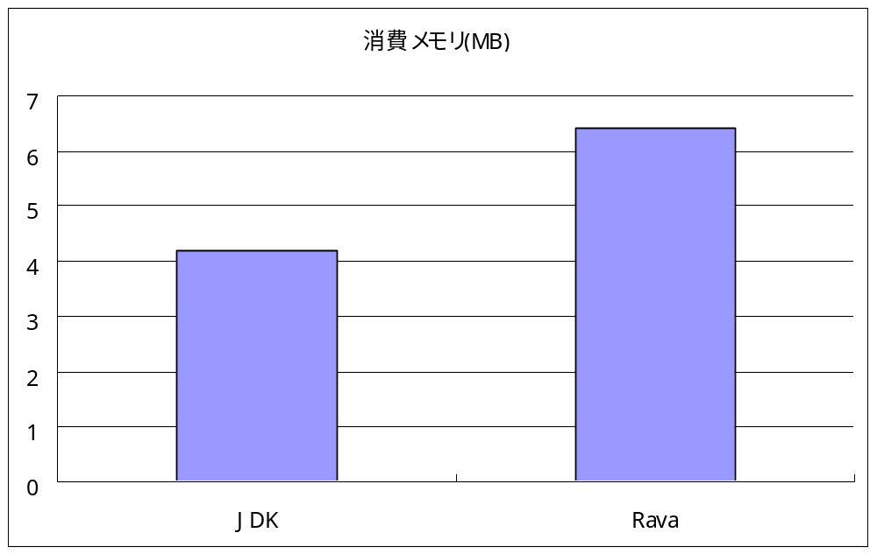
評価結果（メモリ使用量）

Slide 37
Rava の評価（動作速度）
評価プログラム
  Java 評価用プログラム
  long n=0;
  for(int i=0;i<1000000;i++){n++;}
  C 評価用プログラム
  volatile int n=0,i=0;
  for(i=0;i< 1000000;i++,n++);
  Ruby 評価用プログラム
  n=0 ; 1000000.times{n+=1}
Notes:
百万回のループ

Slide 38
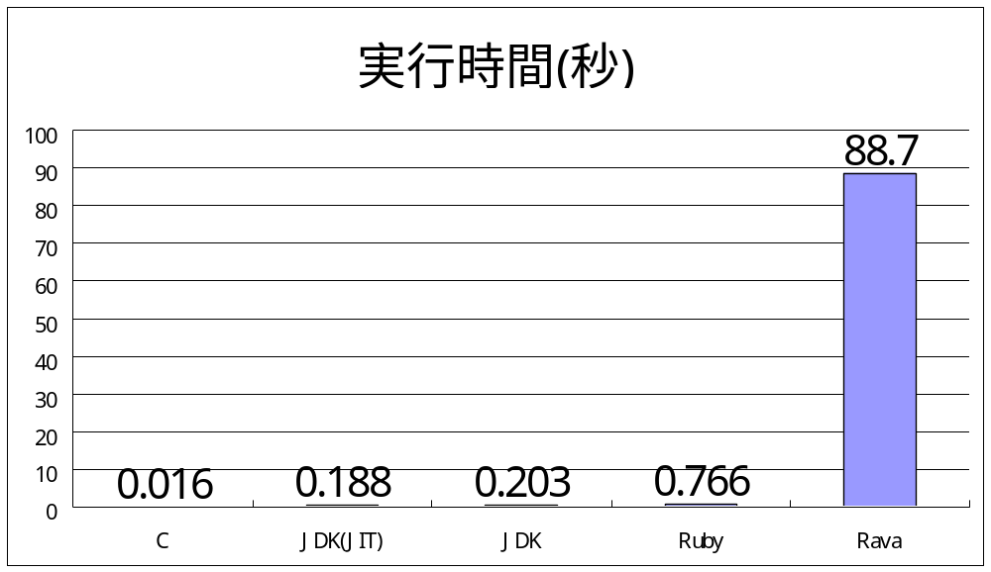
評価結果（動作速度）
440倍

Slide 39
Rava の評価結果
遅い！

Slide 40
JIT コンパイラの試作
この場合、コンパイルで生成するものは？
→ Ruby のソースコード
スタックマシンのバイトコード
→ Ruby のソースコード という変換

Slide 41
JIT コンパイラ：いつ起動する？
JIT → Just In Time
プロファイラの導入
  メソッド起動時に、起動回数を数える
  起動回数が閾値を超えるとコンパイル開始
Sun の HotSpot VM では、もう少しきつく
  後方参照でのジャンプでもこのチェックを行う
  Rava でも手軽にその実装は可能

Slide 42
JITコンパイラ:どうやって？(1)
Java Bytecode
0 lconst_0
1 lstore_0
2 iconst_0
3 istore_2
4 goto 14
7 lload_0
8 lconst_1
9 ladd
10 lstore_0
11 iinc 2 1
14 iload_2
15 ldc (100)
17 if_icmplt 7
Java Program Sample
Java プログラム
long n = 0;
for(int i=0;i<100;i++){
n++;
}
ループ部分

Slide 43
JIT コンパイル: どうやって？(2)
各バイトコード実行メソッドを展開するだけ
→ 全然速くならなかった
Java Bytecode
7 lload_0
8 lconst_1
9 ladd
10 lstore_0
11 iinc 2 1
14 iload_2
15 ldc (100)
17 if_icmplt 7
Ruby Source
# -- lload_0
push2 local2(0)
@pc += 1
# -- lconst_1
push2 1
@pc += 1
# -- ladd
push2 pop2 + pop2
@pc += 1
# -- lstore_0
local_set2 0,pop2
@pc += 1
# -- iinc
i = u1
@stack[@fp+i] += s1(2)
@pc += 3
# -- iload_2
push local(2)
@pc += 1
# -- bipush
push s1
@pc += 2
# -- if_icmplt
v2 = pop ; v1 = pop
if v1 < v2
@pc += s2
else
@pc += 3
end

Slide 44
JITコンパイル : どうやって？(3)
Ruby らしい
ソースコードへ変換
Ruby Source Code
l2 = local(2)
l0 = local(0)
while true
l0 = 1 + l0 # optimized
l2 += 1
if (l2) < (100)
@pc += 0
else
@pc += 13
end
break if @pc == 20 ; end
local_set(0,l0)
local_set(2,l2)
Java Bytecode
7 lload_0
8 lconst_1
9 ladd
10 lstore_0
11 iinc 2 1
14 iload_2
15 ldc (100)
17 if_icmplt 7

Slide 45
JITコンパイル:問題点
Ruby には goto が無い！
  goto 命令を含む Ruby ソースのコンパイルが出来ない（難しい）
検討
  Continuation を使う？ → 重い
解決策
  ジャンプする部分は従来どおりインタプリタで
  出来るだけインタプリタに渡さない工夫が必要

Slide 46
JIT コンパイル：最終的に(1)
メソッドを動的に生成
  eval により、メソッドを動的に定義する
impdep1 バイトコードを利用
  impdep1 は、その Program Counter に対応するコンパイル後のメソッドを起動する
一重ループの場合は Ruby の構文で対応

Slide 47
JITコンパイル：最終的に(2)
Java Bytecode
0 lconst_0 → impdep1
1 lstore_0
2 iconst_0
3 istore_2
4 goto 14
7 lload_0 → impdep1
8 lconst_1
9 ladd
10 lstore_0
11 iinc 2 1
14 iload_2
15 ldc (100)
17 if_icmplt 7
Ruby Source Code
l2 = local(2)
l0 = local(0)
while true
l0 = 1 + l0 # optimized
l2 += 1
if (l2) < (100)
@pc += 0 # PC = 7
else
@pc += 13# PC=20
end
break if @pc == 20 ; end
local_set(0,l0)
local_set(2,l2)
Notes:
lconst_0 , lload_0 の位置を、impdep1 に変更する

Slide 48
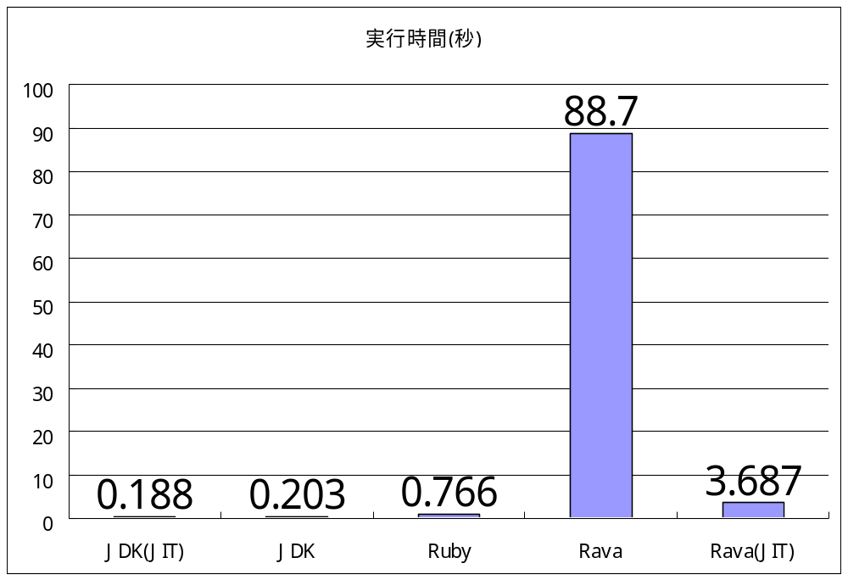
JIT コンパイルの評価
25倍高速化！
Notes:
Ruby の ４倍くらい
JDK の 20倍くらいの速さ

Slide 49
JITコンパイラ：今後の課題
元は goto の無い Java のプログラムだったのだから、実行フローの解析を行い、Java プログラムのループを全て Ruby のソースに置き換えるようなプログラムを作ればこの問題点は解決する
Java Bytecode → Ruby Source Convereter
本当は、例外なんかも考えないといけない

Slide 50
生産性(1)
クラスファイルアナライザ 1日
ＶＭ基礎部 3日
スレッド対応 2日
JIT コンパイラ試作 1日

Slide 51
生産性(2)
ソフトウェア規模
  5000 行ほど
    rjclass.rb (クラスローダ) 約400行
    rjmethod.rb (メソッド表現) 約400行
    rjthread.rb （スレッド実行） 約300行
  半分は自動生成したソースコード
    rjopcodeinfo.rb (バイトコード情報) 約1000行
    rjthread_op_impl.rb (バイトコード解釈実行)
    約2000行

Slide 52
今後の展望
二段階 JIT コンパイル
  クリティカルセクションを最適化コンパイル
  Ruby / JavaBytecode → C source
ネイティブメソッドの作成
  Java のプログラムをもっと動かせるように
Ruby のクラスを Java からそのまま使えるように
バグ取り

Slide 53
さいごに
公開場所
  http://www.namikilab.tuat.ac.jp/~sasada/
一応、情報処理学会全国大会で発表予定
さて卒論・・・

